Slide 1






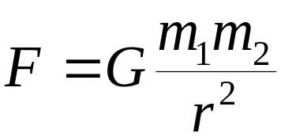

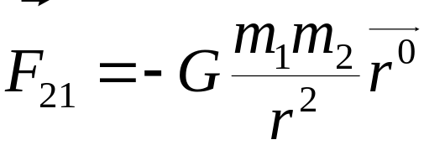
§2.2 力学中常见的几种力
一. 万有引力
质量为 m₁、m₂ ，相距为 r 的两质点间的万有引力大小为
用矢量表示为
说明
(1) 依据万有引力定律定义的质量叫引力质量，常见的用天平称量物体的质量，实际上就是测引力质量；依据牛顿第二定律定义的质量叫惯性质量。实验表明：对同一物体来说，两种质量总是相等。

Slide 2







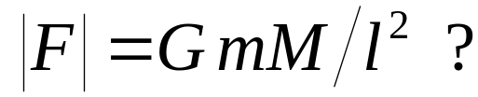

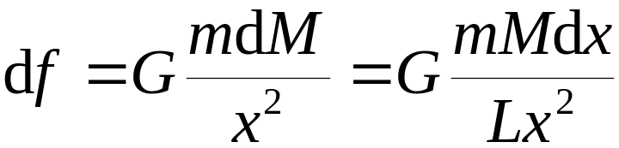
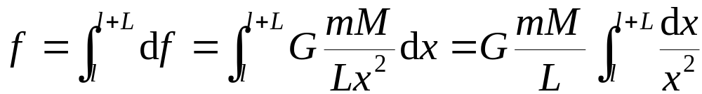
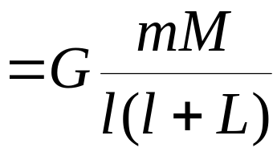
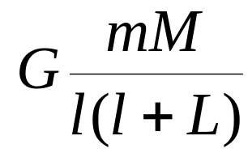
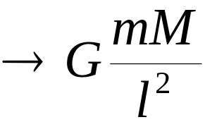
(2) 万有引力定律只直接适用于两质点间的相互作用
例
如图所示，一质点m 旁边放一长度为L 、质量为M 的杆，杆离质点近端距离为l 。
求
该系统的万有引力大小。
解
质点与质量元间的万有引力大小为
杆与质点间的万有引力大小为
当 l >>L 时

Slide 3
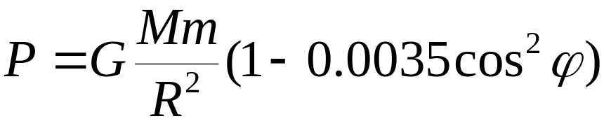




(3) 重力是地球对其表面附近物体万有引力的分力
设地球半经为R ，质量为M ，物体质量为m ，考虑地球自转后物体重力为
为物体所处的地理纬度角
二. 弹性力
无形变，无弹性力
•
当两宏观物体有接触且发生微小形变时，形变的物体对与它接触的物体会产生力的作用，这种力叫弹性力 。
•
在形变不超过一定限度内，弹簧的弹性力 遵从胡克定律
•
绳子在受到拉伸时，其内部也同样出现弹性张力。

Slide 4









设绳子MN 两端分别受到的拉力为 和 。
想象把绳子从任意点P 切开，使绳子分成MP 和NP 两段， 其间的作用力大小T 叫做绳子在该点P 的张力。如图所示。
M
设绳子以垂直加速度 运动，绳子质量线密度为 λ， 则其上任一小段 Δ l 满足下列方程
•
P
Δ l
由方程看出：一般情况下，绳子上各处的张力大小是不相等的，但在绳子的质量可以忽略不计时，绳子上各处的张力相等。
N

Slide 5

四. 摩擦力
1. 静摩擦力
当两相互接触的物体彼此之间保持相对静止，且沿接触面有相对运动趋势时，在接触面之间会产生一对阻止上述运动趋势的力，称为静摩擦力。
说明
静摩擦力的大小随引起相对运动趋势的外力而变化。最大静摩擦力为 f_{max}=µ₀ N
( µ₀ 为最大静摩擦系数，N 为正压力)
2. 滑动摩擦力
两物体相互接触，并有相对滑动时，在两物体接触处出现的相互作用的摩擦力，称为滑动摩擦力。
( µ 为滑动摩擦系数)

Slide 6



3. 物体运动时的流体阻力
当物体穿过液体或气体运动时，会受到流体阻力，该阻力与运动物体速度方向相反，大小随速度变化。
(1) 当物体速度不太大时，流体为层流，阻力主要由流体的粘滞性产生。这时流体阻力与物体速率成正比。
(2) 当物体穿过流体的速率超过某限度时（低于声速），流体出现旋涡，这时流体阻力与物体速率的平方成正比。
(3) 当物体与流体的相对速度提高到接近空气中的声速时， 这时流体阻力将迅速增大。

